Slide 1
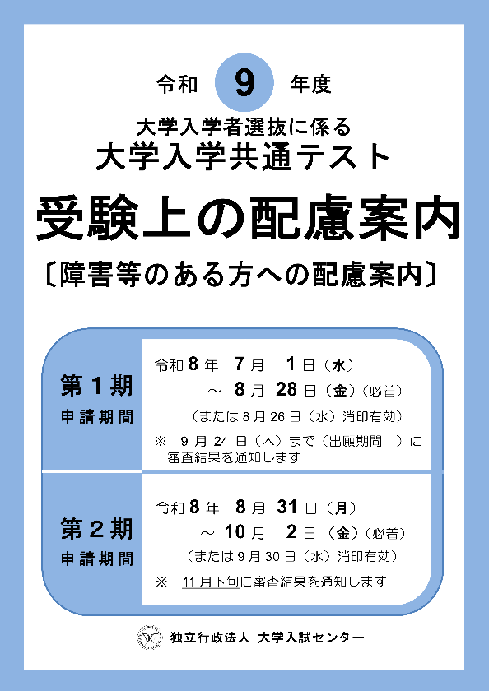
令和９年度大学入学者選抜に係る大学入学共通テスト説明協議会
資料４
令和９年度 大学入学共通テスト
受験上の配慮案内

Slide 2
「受験上の配慮案内」の入手方法
「受験上の配慮案内」は，大学入試センターのウェブサイトからダウンロードして入手する形式です。
（6月19日にウェブサイト掲載済み）
ただし，送料等の負担は発生しますが，テレメールにて印刷した受験上の配慮案内を郵送するサービスを行っております。詳細はウェブサイトを確認ください。
2

Slide 3
【表紙 裏】
受験上の配慮について
共通テストにおいては，病気・負傷や障害等のために， 受験に際して配慮を希望する志願者に対し，個々の症状や状態等に応じた受験上の配慮を行います。
受験上の配慮を希望する場合は，「受験上の配慮」の
申請が必要です。

Slide 4
【P２】
申請から受験までの主な流れ
６月
７月
８月
９月
10月
11月
12月
１月
① 配慮案内の確認（6月下旬～）
② マイページの作成（7月1日（水）10：00～）
※年間を通して個別に随時相談を受付
③ 受験上の配慮申請（第１期・郵送）
第１期：7月1日（水）～8月28日（金）（必着）
（または8月26日（水）消印有効）
④ 「審査結果通知書」受領
第１期申請者：9月24日（木）までに送付
❸ 受験上の配慮申請（第２期・郵送）
第２期：8月31日（月）～10月2日（金）
（必着）
（または9月30日（水）消印有効）
❹ 「審査結果通知書」受領
第２期申請者：11月下旬に送付
⑤ 「決定通知書」受領
12月上旬～中旬に送付
⑥ 共通テスト受験 ※⑤「決定通知書」を持参

Slide 5
【P２～３】
申 請 期 間
申請期間 |  | 受験上の配慮事項 審査結果通知書 | 受験上の配慮事項 決定通知書
第１期 | 7月1日（水） ～8月28日（金）（必着） （または 8月26日（水）消印有効） | 出願期間中 （9月24日（木）まで）に送付 | 12月上旬～中旬に送付 （出願した者のみ）
第２期 | 8月31日（月） ～10月2日（金）（必着） （または 9月30日（水）消印有効） | 11月下旬に送付 （出願した者のみ）
※ 希望する配慮事項によっては審査に時間がかかる場合もあるため，
できるだけ第１期に申請してください。

Slide 6
【P4～7,38～64】
申 請 書 類
【A】受験上の配慮申請書（必須）
志願者本人のマイページからダウンロードした申請書を使用してください。
志願者，保護者，担当の教員（学級担任等）等で相談の上，記入してください。
【B】診断書（必須）
障害の区分に対応した所定の様式を使用してください。
【C】状況報告書（今年度から必須）
高校等での状況を担当の教員（学級担任等）が記入してください。
配慮事項は高校等での配慮実施状況等にかかわらず，必要に応じて申請すること
ができます。
事前的改善措置（基礎的環境整備）も提供している配慮として記入してください。

Slide 7
【P6～7】
申請書類の入手方法
申請書類の様式（スライド６参照）は，共通テスト出願サイトのマイページ等から志願者が各自でダウンロード・印刷します。
申請書類 | 入手方法 （ファイル形式）
【A】受験上の 配慮申請書 | マイページ（PDF）
【B】診断書 | マイページ（PDF） または 大学入試センターのウェブサイト（PDF／Word）
【C】状況報告書
※ 事前にマイページの作成が必要です。

Slide 8
【P３】
申 請 方 法
出願手続きは，志願者個人単位でのWeb出願ですが，「受験上の配慮」を希望する場合は，申請書類を大学入試センターへ郵送する必要があります。
学校で取りまとめて郵送しても，申請者個人で郵送しても差し支えありません。
※ 「受験上の配慮申請」を行っただけでは，共通テストに
出願したことにはなりません。
※ 出願手続きは申請書類をダウンロードしたアカウントを
使用して行ってください。

Slide 9
【P31～34】
受験上の配慮事項の決定
配慮事項については，志願者からの申請に基づき，大学入試センターで審査の上，決定します。決定に当たっては，個々の症状や状態等を総合的に判断します。
大学入試センターで審査の上，決定した配慮事項については再審査は行いません。
審査結果等の通知書は，在学している学校に送付します。（ P31～34 ）

Slide 10
【P35】
出願後の不慮の事故等による受験上の配慮
共通テスト出願後の不慮の事故等（交通事故，負傷，発病，症状の悪化等）のために受験上の配慮を希望する場合は，受験票に記載の｢問合せ大学｣に事前連絡の上，申請してください。
申請受付期間
12月10日（木）から 令和9年1月12日（火）17時まで
この申請は，申請する理由が出願後に発生した場合に限り行うことができます。出願時までに申請すべき内容であった場合には対象となりません。

Slide 11
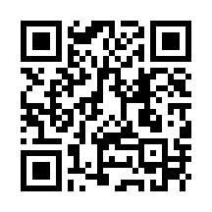
【裏表紙】
問合せ先，説明動画
受験上の配慮に関する相談を随時受け付けています。
志願者問合せ専用電話（大学入試センター事業第１課）
TEL 03－3465－8600
9:30～17:00（土・日曜，祝日，12月29日～1月3日を除く）
電話での問合せが難しい障害等のある方専用FAX
FAX 03－3485－1771
「受験上の配慮案内説明動画（音声・字幕付き）」
大学入試センターウェブサイトトップ ＞ 大学入学共通テスト ＞ 試験情報 ＞ 令和9年度試験
https://www.dnc.ac.jp/kyotsu/shiken_jouhou/r9/

